Slide 1
Training iOS Basic
Đối tượng: Đã có nền tảng lập trình.
Thời lượng: 3h Lý thuyết, 30h Tự đọc tài liệu, 30h Thực hành.
Mục tiêu: Tham gia dự án có sẵn, làm được những task nhỏ.

Slide 2
WEEK #1
Target: Tạo được app đơn giản, làm quen với công cụ design.

Slide 3
XCode
Hello World
Run/Debug on Simulator
Some common Settings in XCode
Profiles

Slide 4
XCode – Hello World
Target: Module độc lập được link trong project.
Playground: Môi trường để execute các đoạn script swift.
Project: Project 👈
Package: Swift Package có thể đóng gói và phân phối bằng SPM.
Workspace: Chứa nhiều project có thể liên kết với nhau.

Slide 5
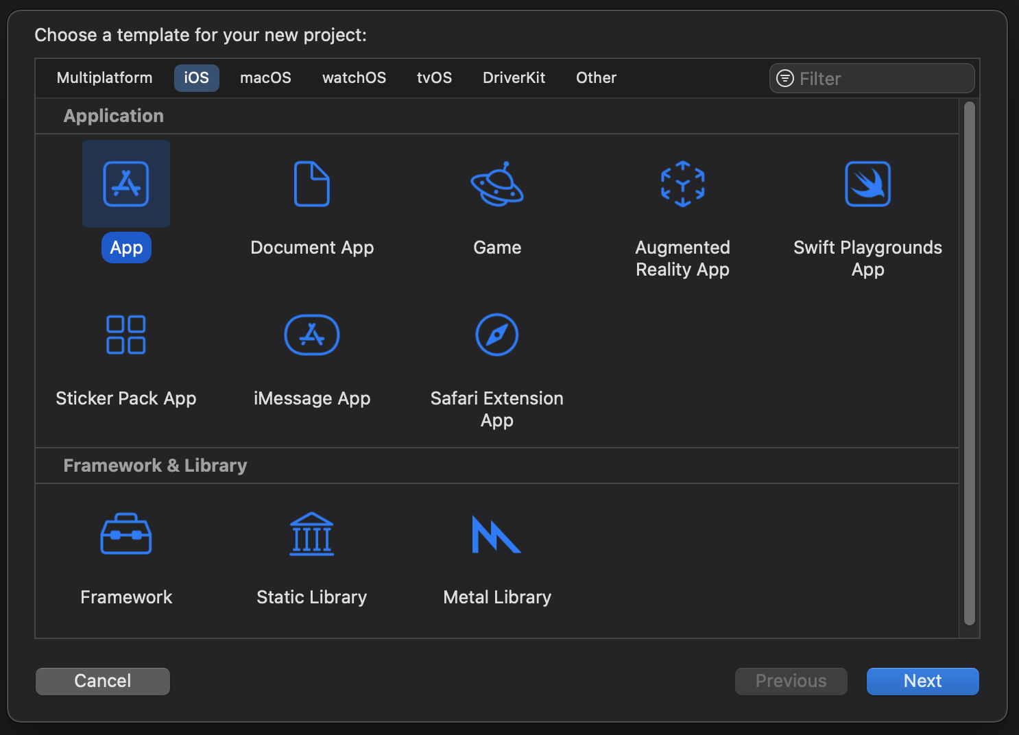
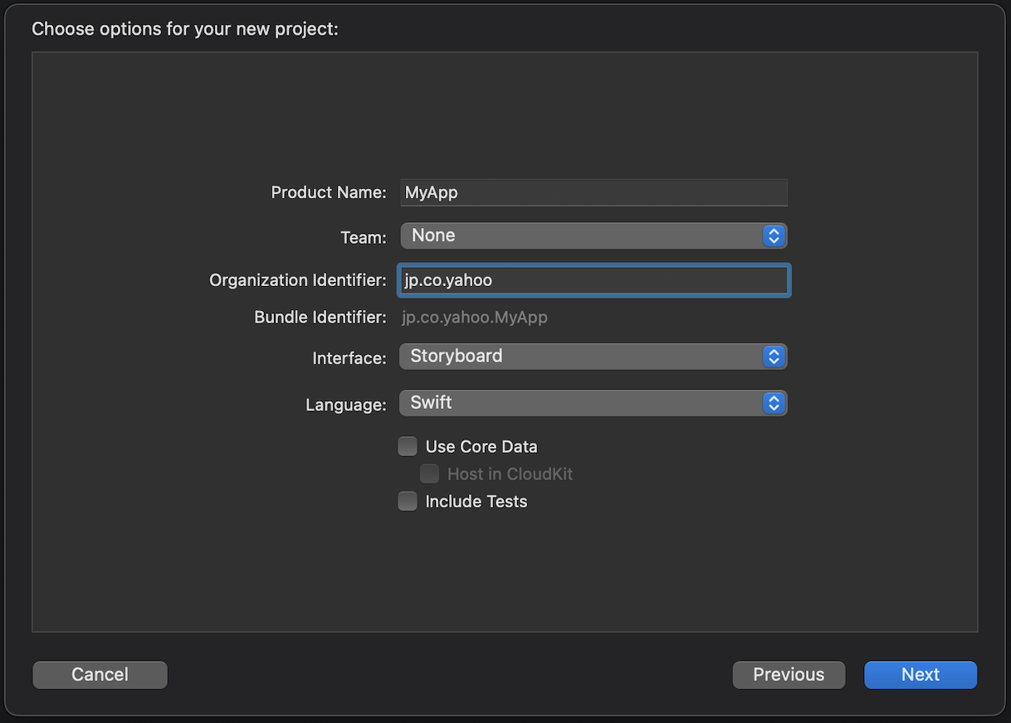
XCode – Hello World

Slide 6
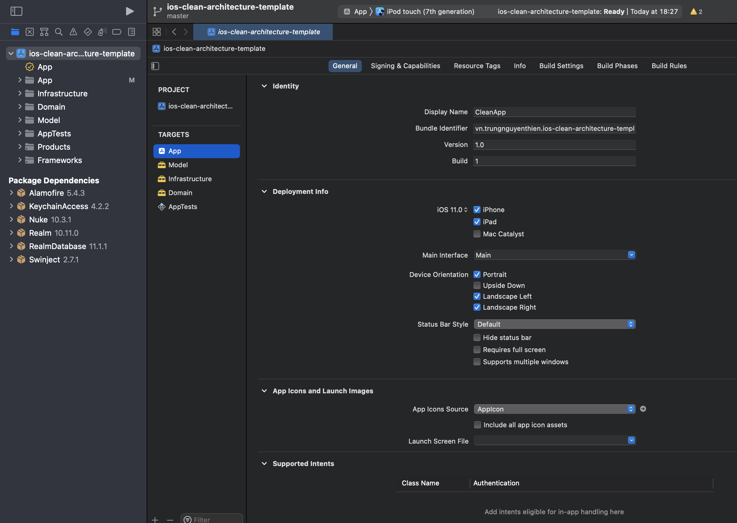
XCode Views
Deploy + Scheme + Simulator
Source & Assets
Target Setting
Targets
SPM’s Packages

Slide 7
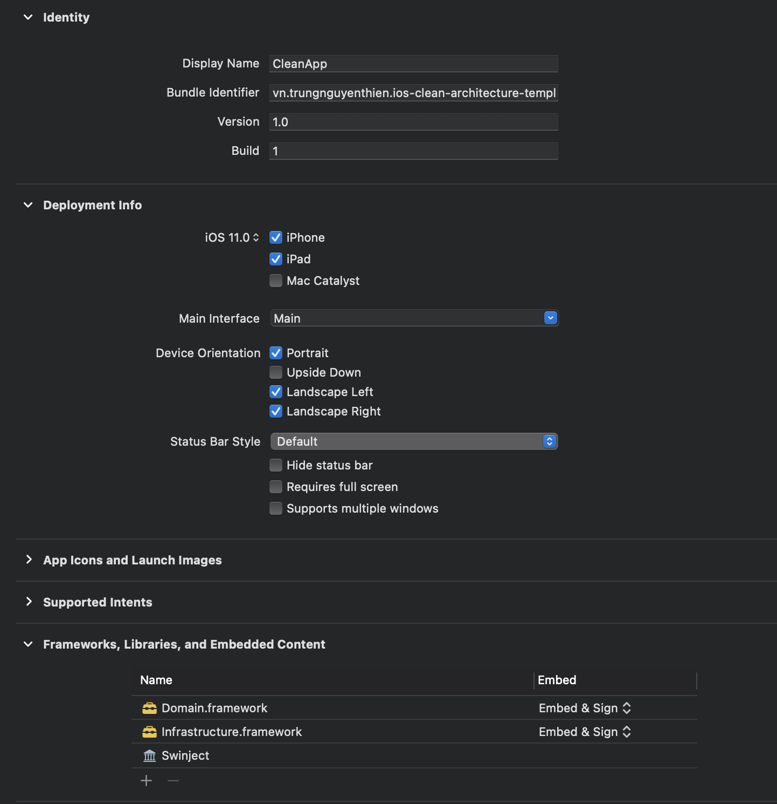
Common Setting General

Slide 8
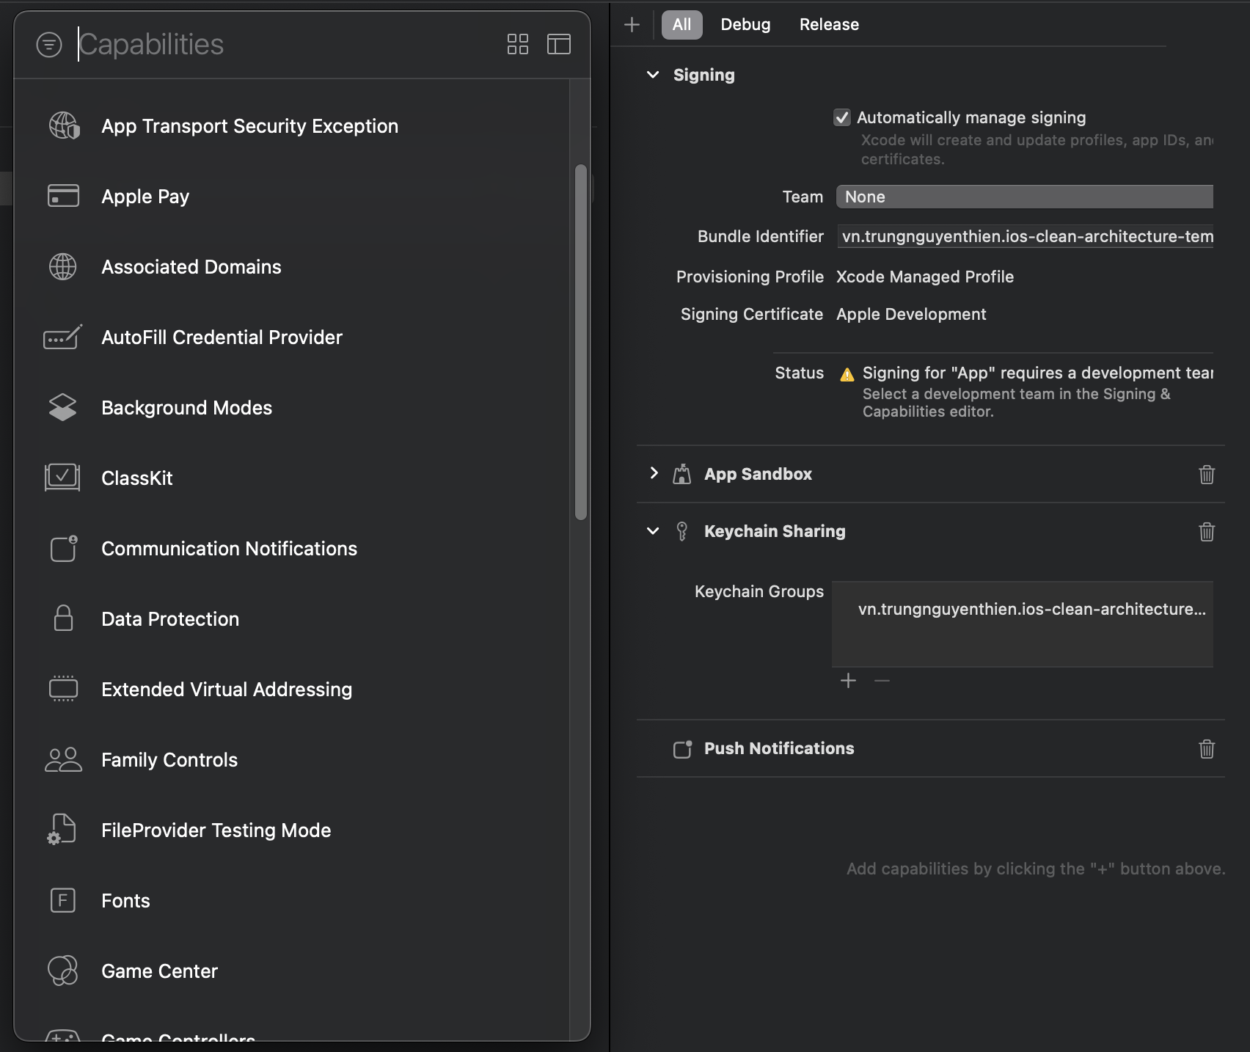
Common Setting Signing & Capabilities

Slide 9
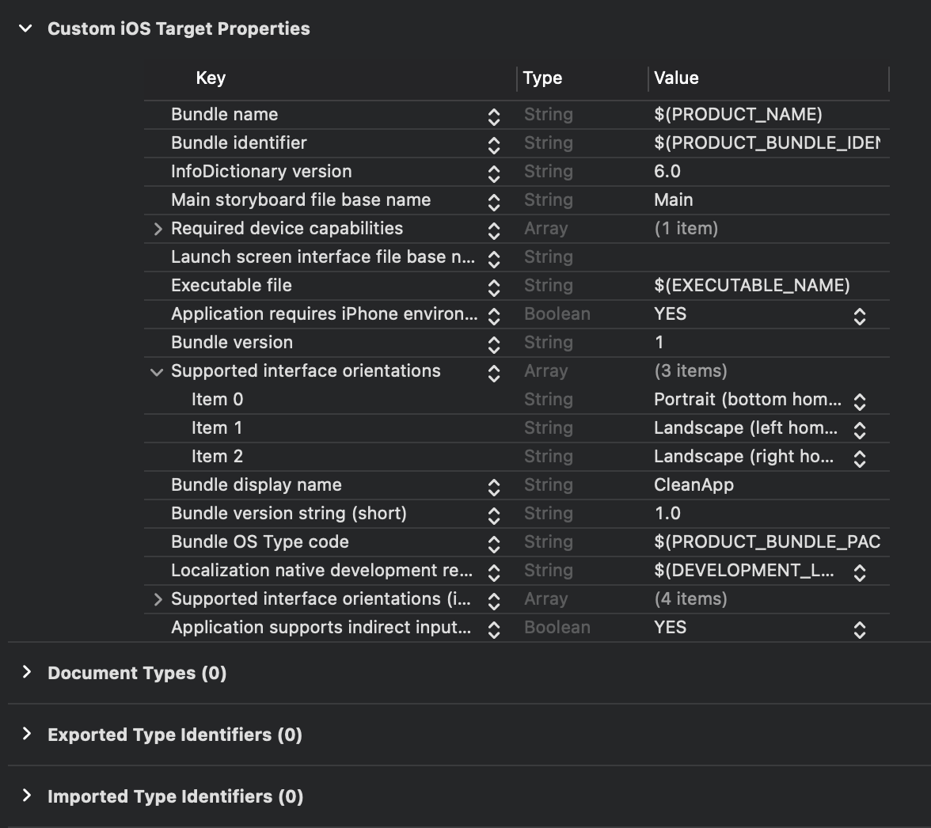
Common Setting Info

Slide 10
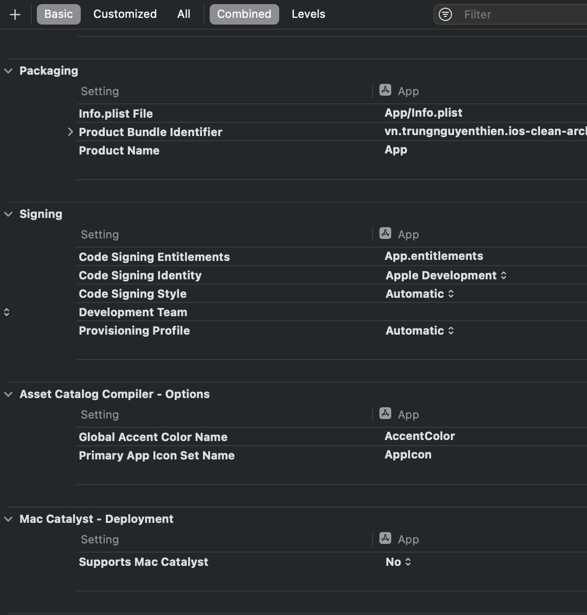
Common Setting Build Settings

Slide 11
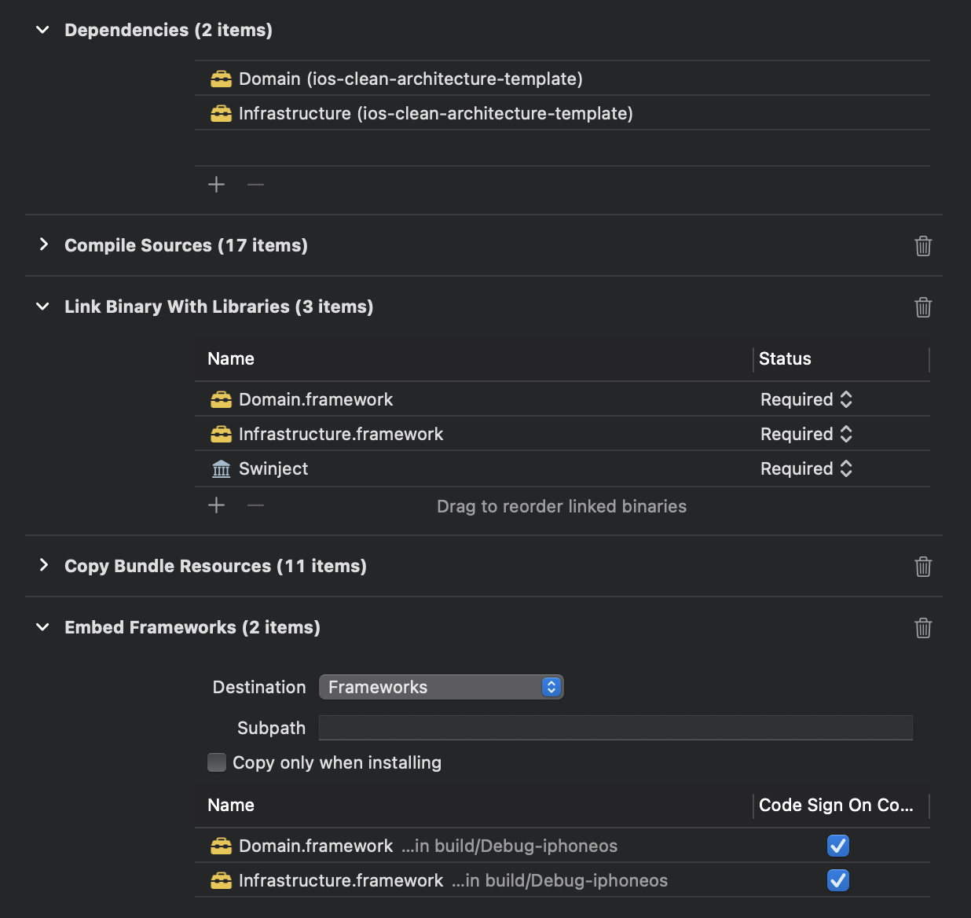
Common Setting Build Phases

Slide 12
Profiles
Allow you to install apps on your iOS devices or Mac.
Include signing certificates, device identifiers, and a bundle ID.

Slide 13



Provisioning Profile
Developer Certificates
App Information
Test Device UUIDs
Aさん (Development)
Bundle Identifier
com.apple.mobilesafari
Bさん (Development)
iPhone 6s
iPhone XR
iPhone 8s
😎
Cさん (Distribution)
Dさん (Development)
iPad Pro
iPad Mini 2
iPhone 13

Slide 14
Basic UI
XIB vs Storyboard
Control Library
Inspector: Identity, Attribute, Size, Connections
Custom Control

Slide 15
File Templates File > New > File…
Cocoa Touch Class: Template View trong UIKit framework
SwiftUI View: Template View của SwiftUI framework
Swift File: Empty swift file
Notes:
Specifying your app’s launch screen | Apple Developer Documentation
Launch screens in Xcode: All the options explained - SwiftLee (avanderlee.com)

Slide 16
*.XIB (or NIB)
*.Storyboard
Chứa thiết kế 1 view đơn
Chứa thiết kế nhiều view, navigation giữa các screen.
Format XML phức tạp, khó resolve conflict
=> Developer thường dùng XIB để hạn chế việc giải quyết conflict code.

Slide 17
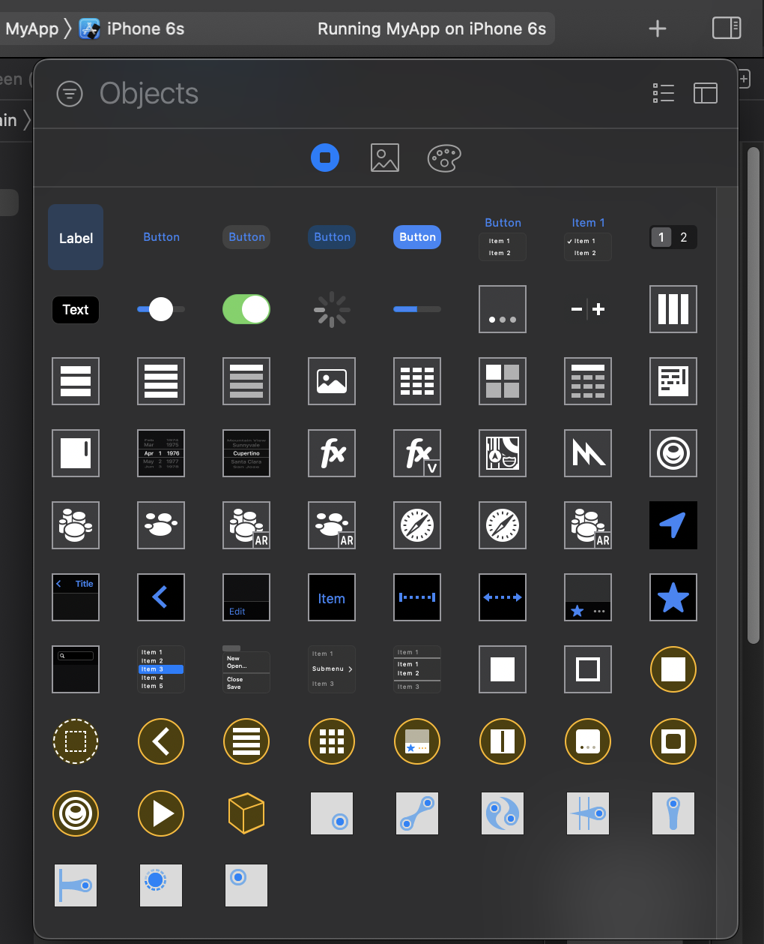
Control Library
Quite common
Very common

Slide 18
Thực hành

Slide 19
WEEK #2
Target: Thiết kế được giao diện phức tạp

Slide 20
Swift
Swift basic
Swift's unique points: enum, extension, naming convention, optional,
Access Controls: open, public, internal, private, fileprivate
ARC
GCD

Slide 21
Advance UI
TableView (Static, Dynamic, Custom Cell, Sizing)
CollectionView (Custom Cell, Custom Layout, Sizing)
UIViewController (Life Cycle)
UINavigationController (Push, Pop, PopEnd)
UITabViewController
UIPageViewController
Present Style.

Slide 22
Thực hành

Slide 23
WEEK #3
Target:
Xây dựng App có kiến trúc
Giới thiệu về các feature common của iOS

Slide 24
App Life Cycle
Push Notification
Universal Link
Background App Refresh
Background Tasks
Alamofire, Codable
MVC, MVVM

Slide 25
Thực hành

Slide 26
Đọc thêm

Slide 27
END

